Slide 1
元利盛醫療零件瑕疵檢測
期末報告
第15組
機械碩一 113323116 王康鋕
機械碩一 113323098 葉律旻
機械碩一 113323096 張富勝

Slide 2
Outline
摘要
研究目的
研究方法
遭遇困難
最終成果
參考文獻
Q&A

Slide 3
摘要
本次研究以醫療零件瑕疵檢測為主題，針對表面亮度不均與瑕疵顏色太淡的挑戰，提出以AI進行分割的解決方案，目標是比較 YOLOv11-seg 與 SAM 在瑕疵分割能力上的表現。此次實作的資料集為黃原始資料集。
使用方法: 資料標註、數據增強、模型訓練與模型評估。
最終成果:
YOLO 的mAP50達到0.97、 mAP50-95達到0.52 。SAM 的mAP50達到0.9225 、 mAP50-95達到0.73 ，為醫療零件檢測提供更高效的解決方案。YOLO 與 SAM 在瑕疵分割各有優勢。

Slide 4
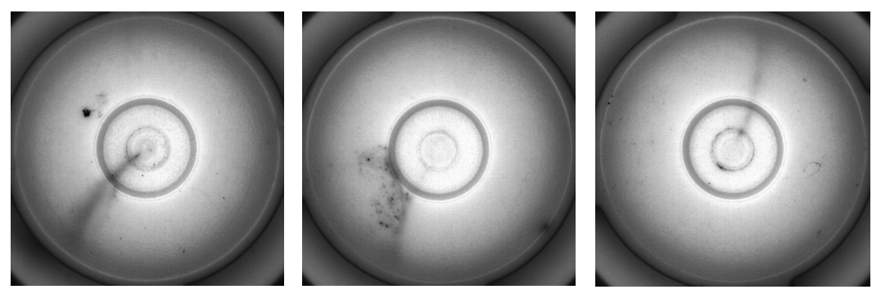
研究目的
待檢測物的表面因曲面而亮度不均之下，太淡的瑕疵難以用AOI檢測，其濾波效果不見得有效區分瑕疵與背景，因此需要透過AI來分割瑕疵，並且比較YOLOv11-seg與SAM分割瑕疵之能力。

Slide 5
之前遭遇的困難
由於標註困難(瑕疵顏色太淡)且沒有明確的標註方式標準，有試過瑕疵顏色深淺、範圍大小、以及綜合兩者，結果均不理想。
解決方法
將圖片透過影像處理後再進行標註
減少數量(從Minor,Medium,NG變成NG)
增加資料增強

Slide 6
研究方法(YOLO)
使用影像前處理增強對比度以利標註
使用Labelme標註每個資料集上的瑕疵位置與瑕疵類型
將資料集標註得到的json檔轉成txt檔
使用yolov11 segmentation模型
資料集txt檔與原始圖檔8：2分配到train與val兩個資料夾
訓練模型
Notes:
1.最後由901張影像組成dataset
2.用python
3.detection模型適用coco dataset訓練的

Slide 7
研究方法(YOLO)
模型訓練
model: yolo11n-seg.pt
學習率調度器
早停機制
正則化
資料增強:
水平翻轉、垂直翻轉
隨機旋轉
馬賽克增強
混和增強
色調、飽和度、亮度增強
隨機平移、隨機縮放、隨機剪切
隨機透視變換

Slide 8
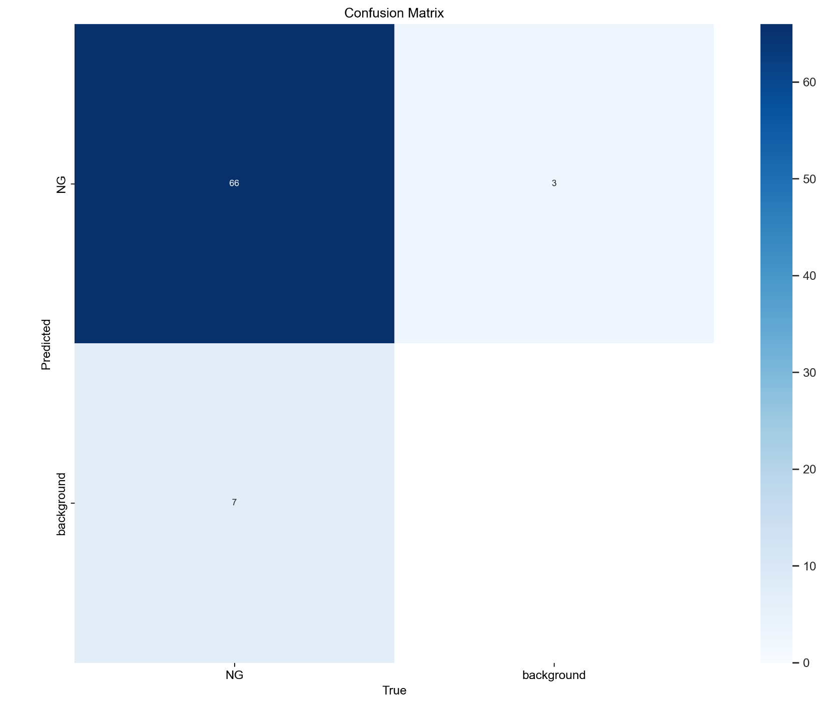
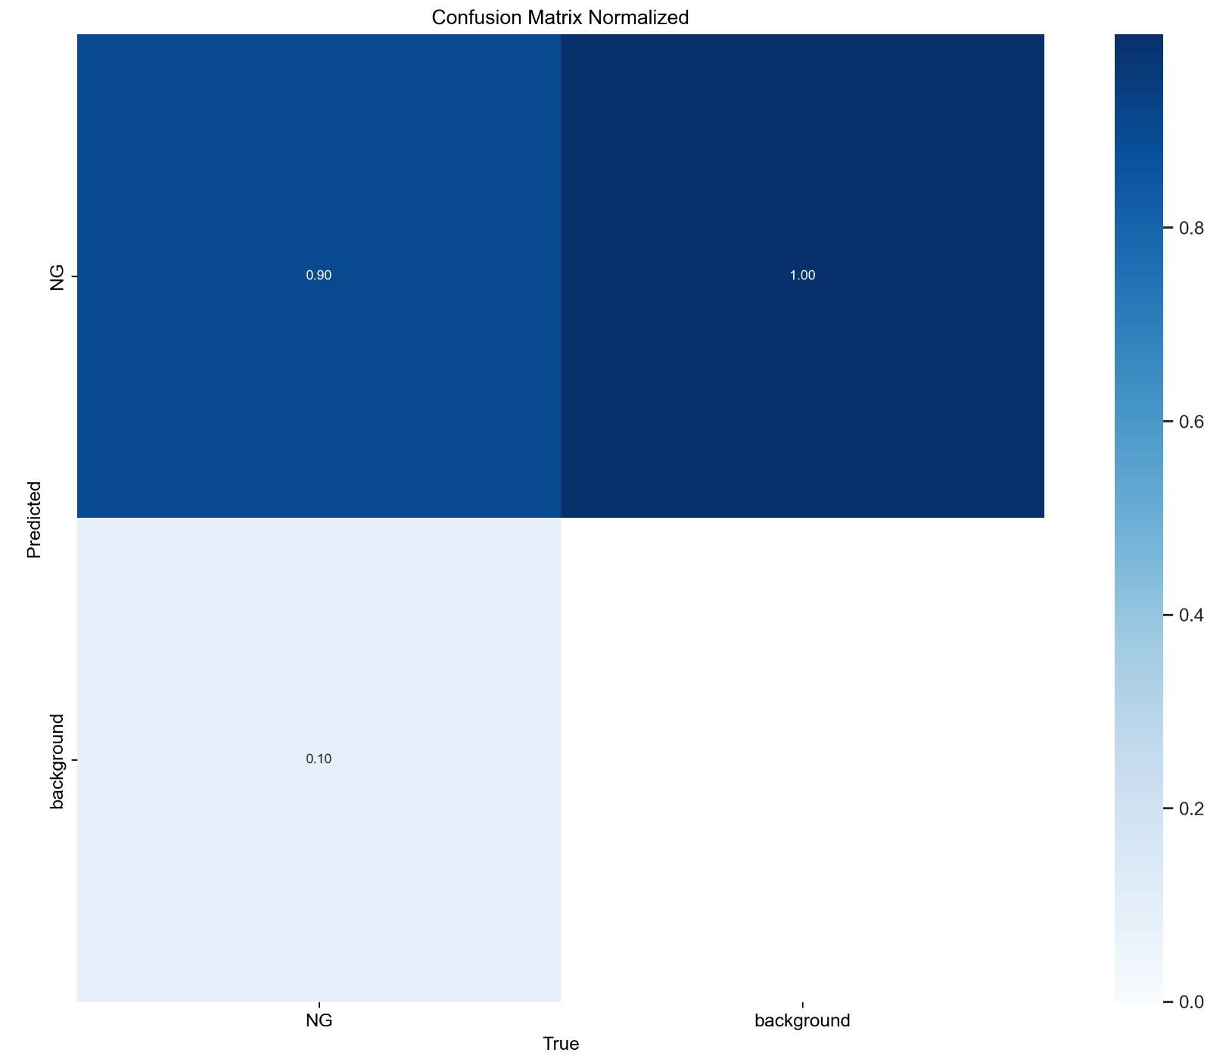

最終結果(YOLO)

Slide 9
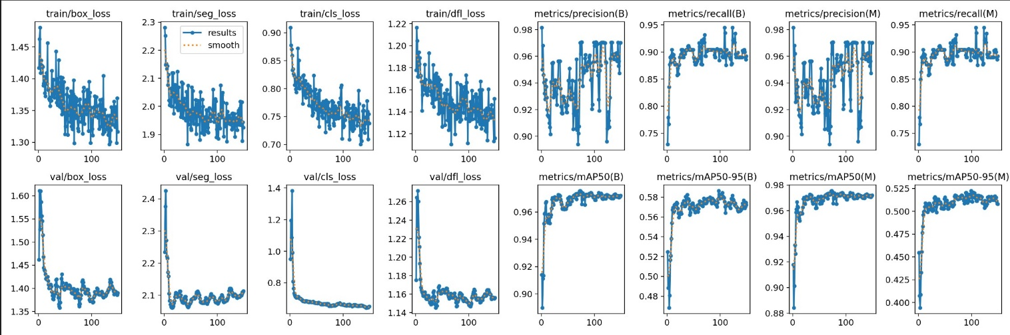
最終結果-評估指標(YOLO)

Slide 10
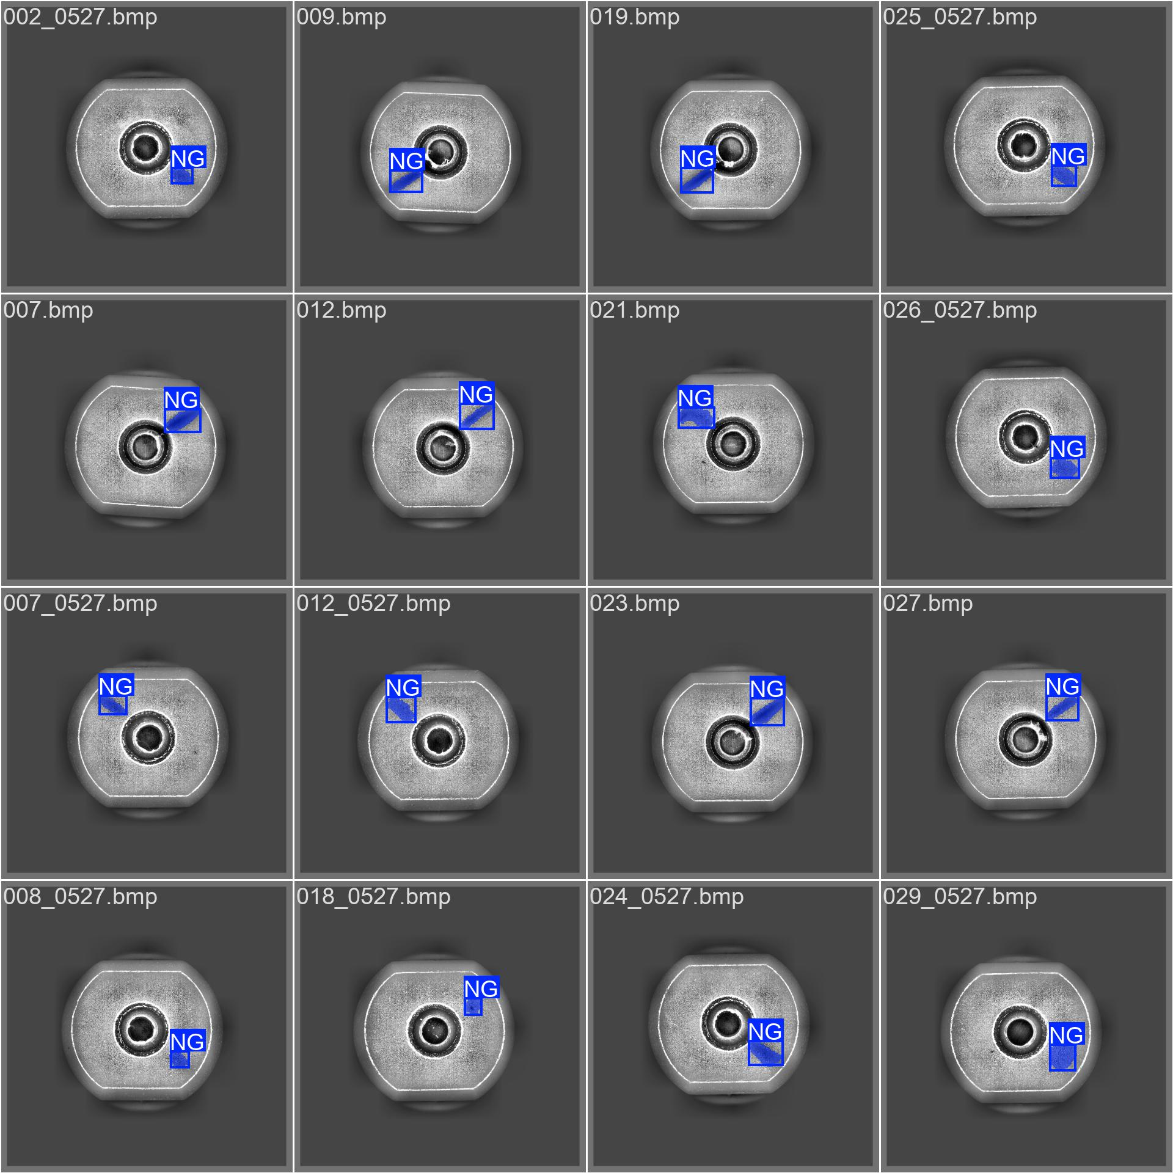
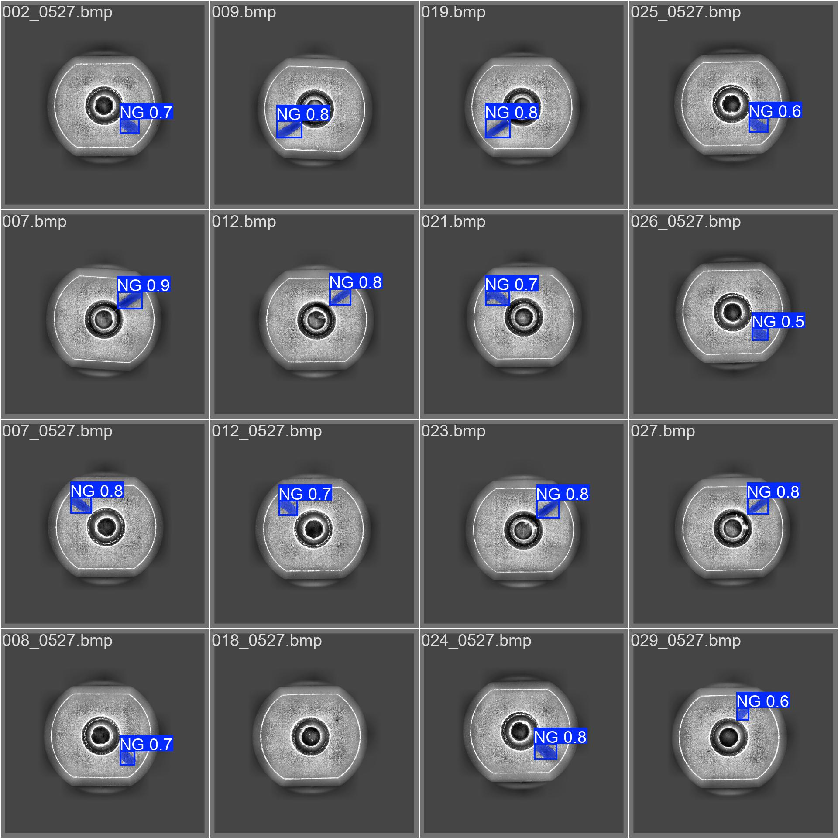
最終結果(YOLO)
Labels
Predictions

Slide 11
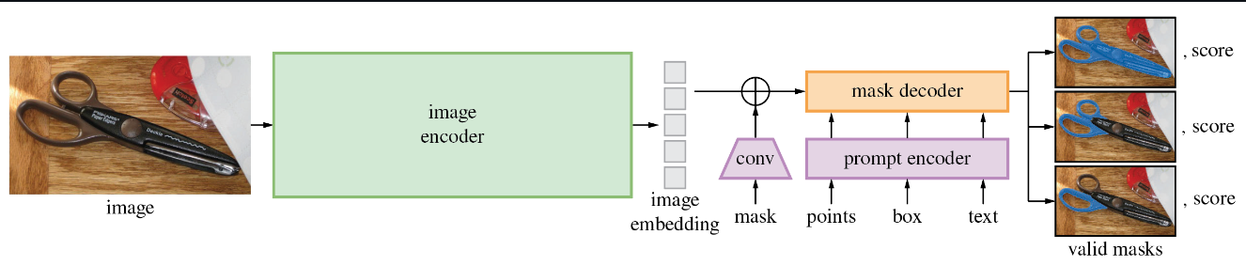
Segment-Anything Model(SAM)-Introduction
Input:
1. Single image or batch of images(video)
2. Prompts (Bounding Boxes or Points)
3. Labels
Output:
1. Masks
2. Scores

Slide 12
研究方法(SAM)-Finetune
Images
多邊形
註解
Bounding
Box作為prompt
Fine-tune
Ground Truth Mask
Fine-tuning
Model

Slide 13
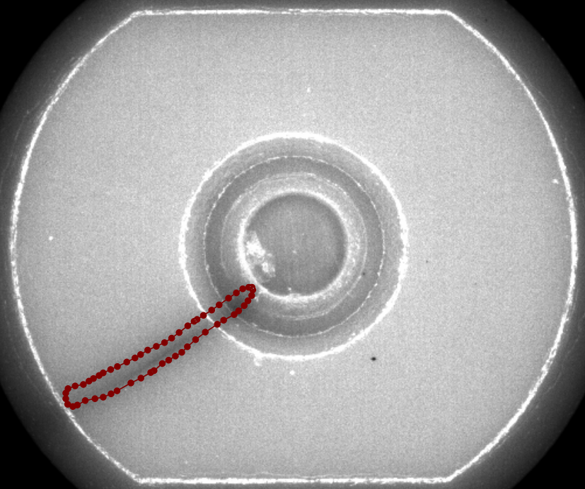
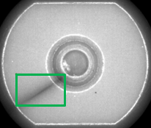
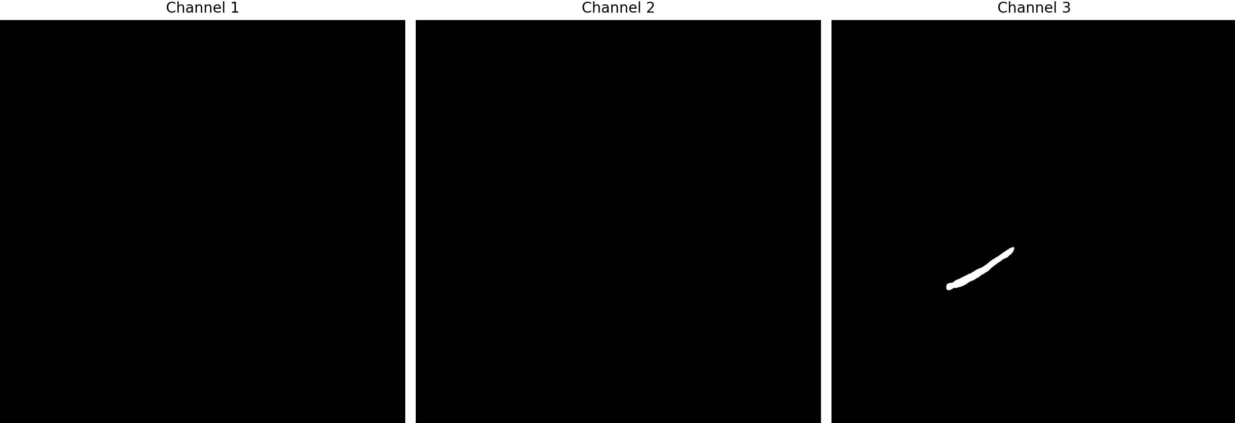
研究方法(SAM)
多邊形
註解
Bounding
Box作為prompt
Ground Truth Mask

Slide 14
研究方法(SAM)-實際應用
Test Images
YOLO Bounding box model
Bounding
Box作為prompt
SAM
Segmentation
Mask

Slide 15
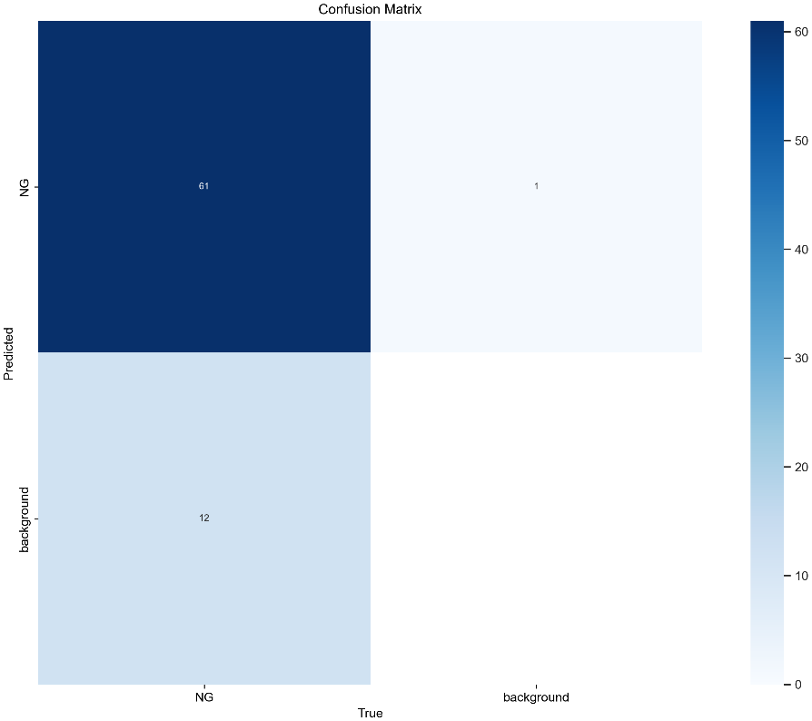
最終結果(SAM)-BoundingBox預測
Accuracy : 82.43%
Precision : 83.56%

Slide 16
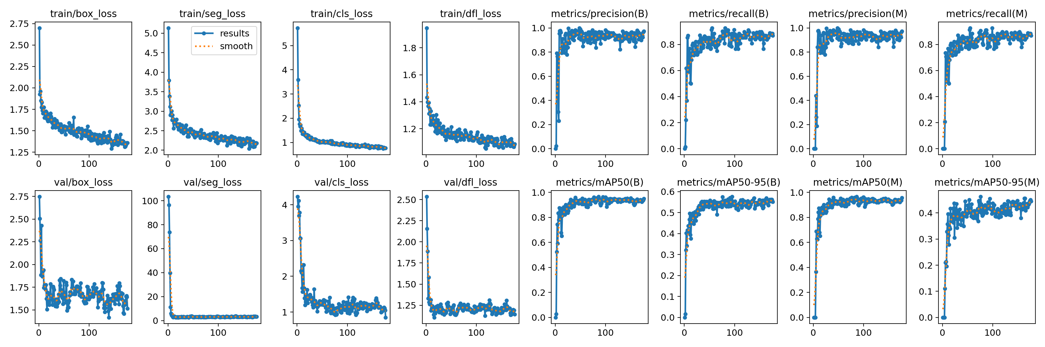
最終結果-(SAM)-BoundingBox預測

Slide 17
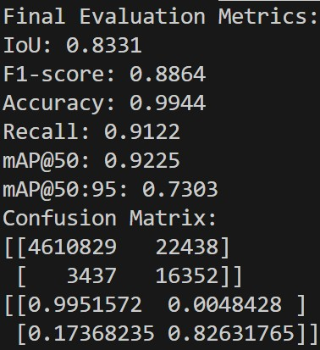
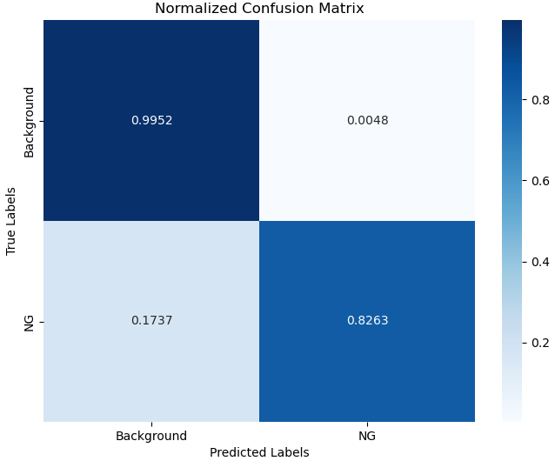
最終結果(SAM)
此混淆矩陣是基於每個像素來進行分類
與YOLO(基於每個物件來進行分類)不同

Slide 18
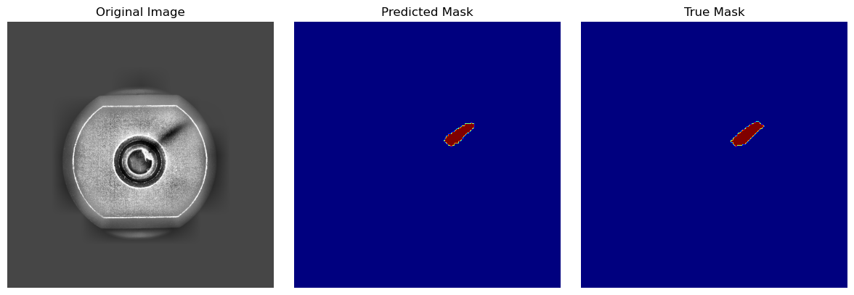
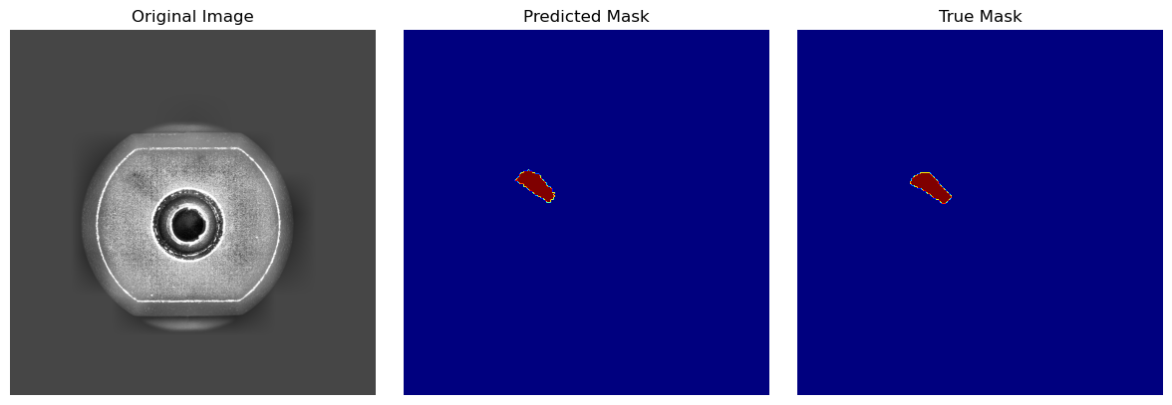
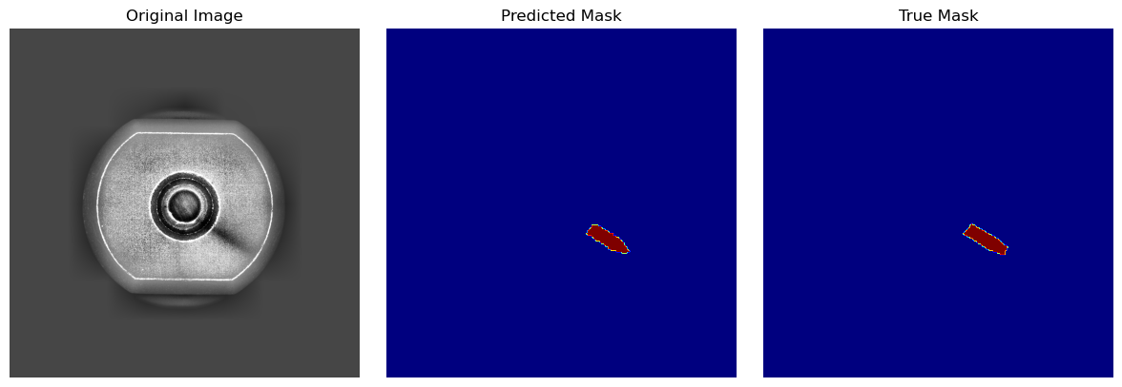
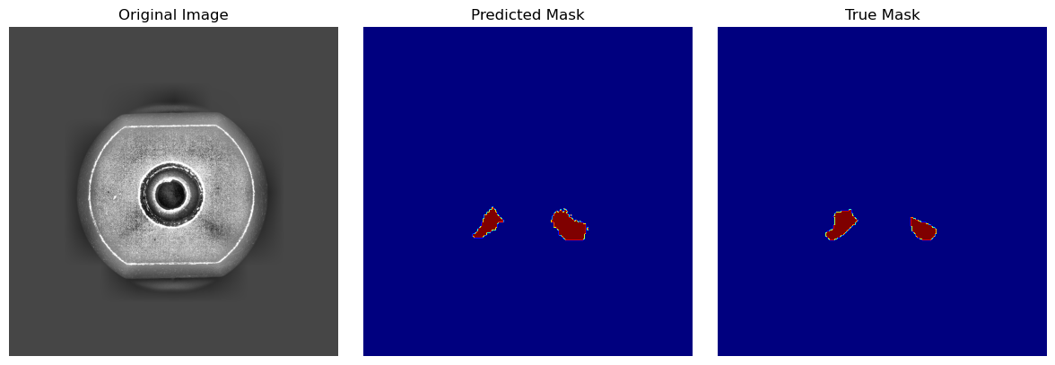
最終結果(SAM)
預測與實際之對比圖

Slide 19
預期成果
YOLO: mAP50 : 80%以上
SAM: mAP50 : 85%以上
實際成果
YOLO : Object Detection Precision : 90%
SAM : Pixel Precision : 82.63%
YOLO:預測平均時間 : 0.02 sec/image
SAM:預測平均時間 : 0.68 sec/image
YOLO:mAP50 : 0.97
SAM:mAP50 : 0.9225
YOLO:mAP50-95 : 0.52
SAM:mAP50-95 : 0.73
Notes:
YOLO 在 mAP50 指標上表現出色，接近滿分。SAM 在 mAP50 指標上的表現稍遜於 YOLO，但 SAM 作為主要針對分割任務的模型，仍然保持了相當高的準確度。
YOLO在高精度分割有所不足，SAM專注於精確的分割，尤其在需要高分辨率和細節的情況下，能更有效地捕捉目標。

Slide 20
結論
YOLOv11 在驗證集的模型評估中，mAP50 為 0.97、mAP50-95 為 0.52，而 SAM 則分別為 0.9225 與 0.73。
YOLO具備更快的檢測速度且在寬鬆IOU閾值下的準確率略高於SAM。
SAM則是在高IOU閾值下有優勢，適用於對切割細節要求嚴格的任務。
SAM 的最終結果受到 YOLO bounding box預測效能的限制，因為 SAM 的分割過程依賴 YOLO 所預測的bounding box 。

Slide 21
未來展望
進一步提升標註準確性：建議邀請貴公司的專業人士參與標註工作，以充分發揮其專業知識和經驗，提高數據標註的精確度與可靠性。
自動化標註與無監督學習:引入自動化標註工具或無監督學習技術，減少標註成本，並加強模型在無標註數據上的學習能力，推動技術應用範圍的進一步擴展。
數據增強:本專題中並未在微調SAM之前做資料增強，未來可以添加有提升模型的穩健性並防止過擬合。
跨領域應用:擴展瑕疵檢測技術的應用場景，例如醫療影像分析、電子產品檢測或高精度製造業，實現技術跨界整合，提升市場價值與影響力。
實時性與邊緣設備應用:目前SAM的預測時間十分耗時，未來可著重於模型輕量化與高效推理技術的研究，實現在邊緣設備（如嵌入式系統或工廠設備）上的實時部署，降低硬體成本，提升產線效率。
展望產業未來:透過持續改進技術，進一步促進AI與製造業的融合，為產業與生活帶來長足發展。

Slide 22
參考文獻
[1] Redmon, J., et al. You Only Look Once: Unified, Real-Time Object Detection. CVPR, 2016.
[2] Zhang, X., et al. Application of YOLO for Real-Time Surface Defect Detection. IEEE Transactions, 2020.
[3] Kim, D., et al. Using YOLO for Automated Wafer Defect Detection. Journal of Manufacturing Science, 2022.
[4] Kirillov, A., et al. Segment Anything. arXiv, 2023.
[5] Lin, T., et al. Hybrid Object Detection and Segmentation with YOLO and SAM. IEEE Transactions, 2023.

Slide 23
Q&A

